Slide 1

VY_22_ INOVACE_ 09_ ANGLICKÝ JAZYK 3
Základní škola a Mateřská škola, Potštejn, okres Rychnov nad Kněžnou
TOYS
Autor: Mgr. Renata Viktorinová

Slide 2
VYJMENOVANÁ SLOVA PO L
TOYS
OVĚŘENÍ VE VÝUCE: 1.11.2012
PŘEDMĚT: Anglický jazyk
ROČNÍK: 3.
KLÍČOVÁ SLOVA: toys, a car, a train, a ball,
a doll, a teddy, a plane, a horse, a kite, a robot
ANOTACE: Žáci se seznamují s názvy hraček. Překládají jednoduché věty se slovesy „like“, „have“.

Slide 3
HELLO!
TOYS

Slide 4
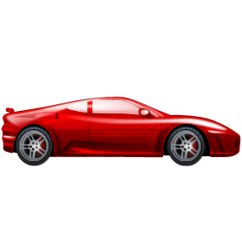
THERE ARE MY TOYS.
A BALL
A TRAIN
A PLANE
A TEDDY
A ROBOT
A DOLL
A CAR
A HORSE
A KITE

Slide 5
MATCH.
A DOLL
A TEDDY
A ROBOT
A BALL
A PLANE
A KITE
A CAR
A HORSE
A TRAIN

Slide 6



FIND AND POINT.
A HORSE
A DOLL
A ROBOT
A CAR
A KITE
A TEDDY
A BALL
A PLANE
A TRAIN

Slide 7
WHICH TOYS DO YOU HAVE? WRITE.
BOYS HAVE:
GIRLS HAVE:

Slide 8
TRANSLATE.
MÁM MALOU RŮŽOVOU PANENKU.
LÍBÍ SE MI DLOUHÝ MODRÝ VLAK.
MÁM VELKÉ ŠEDÉ LETADLO.
MÁM RÁD ČERVENÝ MÍČ.
MÁM KONÍKA, ROBOTA A AUTÍČKO.

Slide 9
Použité zdroje:
Obrazový materiál čerpaný z otevřené galerie na
www - http://office.microsoft.com :
MC900411642 (kočka Linda)
MC90019578 (panenka)
MC900232136 (medvídek)
MC900437099 (auto)
MC900311922 (letadlo)
MC900290361 (koník)
MC900355691 (vláček)
MC900355669 (drak)
MC900232725 (robot)
MC900371102 (míč)

